Slide 1


Radyoterapi Ünitelerinde
Radyasyon Güvenliği ve
Dikkat Edilmesi Gereken Unsurlar
4. Ulusal Radyoterapi Kongresi ve Eğitim Seminerleri
ÖĞR.GÖR. CANAN ERTUNÇ ARSLAN
Medikal Fizik Uzmanı
Pamukkale üniversitesi
radyasyon onkolojisi ad.
12-16 mayıs 2024 - antalya

Slide 2
Radyasyon Güvenliği’nin Kapsamı
  “Radyasyon görevlilerinin, halkın ve çevrenin radyasyonun zararlı etkilerinden korunmasıdır.”
  Radyasyon güvenliğinin sağlanması ancak bir
  sistemin kurulması
  sürekliliğin sağlanmasıyla mümkündür.

Slide 3
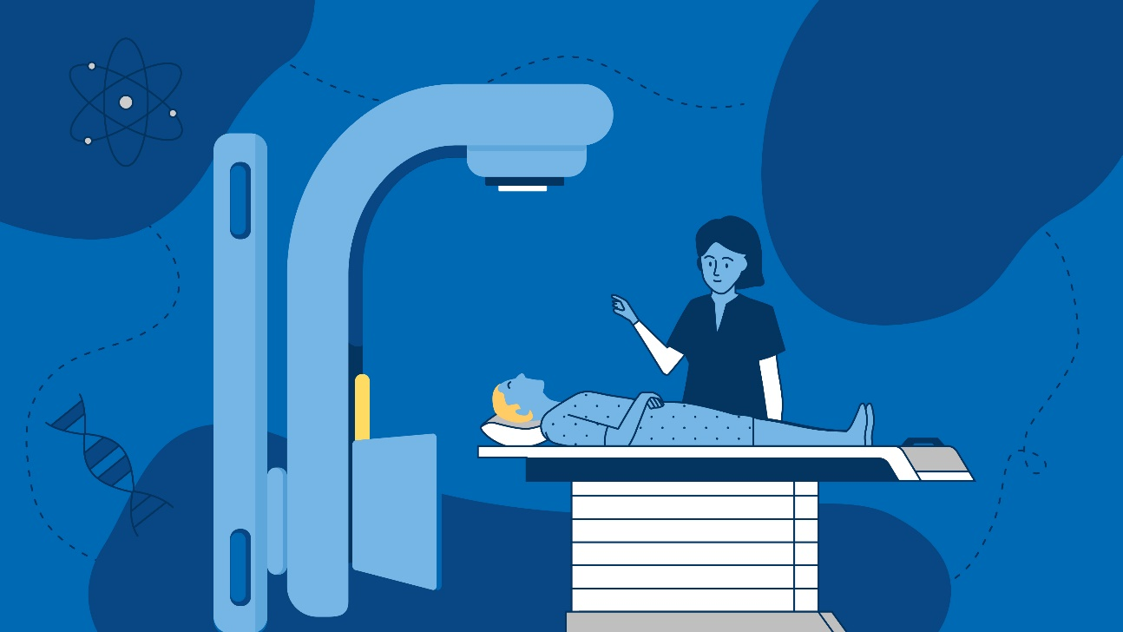
Radyoterapi
Hedef olarak belirlenen kanser hücrelerinin yüksek enerjili ışınlar kullanılarak yok edilmesidir.
    Minimum kritik organ dozu
    Maksimum tümör kontrolü
https://www.iaea.org/newscenter/news/what-is-radiation-therapy

Slide 4
Radyoterapi Üniteleri için
Radyasyon Güvenliği Yaklaşımı
Hasta
Çalışan
Çevre
X-ışını
Radyoaktif kaynaklar
Görüntüleme
Planlama
Tedavi
Eksternal RT
Brakiterapi

Slide 5

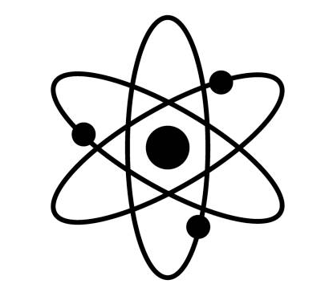


Radyoterapi Ünitesi Çalışanları
Radyasyon Onkoloğu | Medikal Fizik Uzmanı / Radyasyondan Korunma Sorumlusu | Hemşire | Radyoterapi Teknikeri Sağlık ekibinin kritik üyeleridir. Tedavilerin doğru şekilde verilmesini sağlar. Sorumlulukları cihazları çalıştırmanın ötesindedir.
Radyoterapi, medikal fizik ve radyasyon tedavisi teknolojisi alanlarında uygun ve nitelikli eğitim almış bir ekip tarafından uygulanır.

Slide 6

Radyoterapide Güvenlik:
Sağlık Profesyonellerinin Sorumlulukları
Radyoterapi Teknikerinin Temel Sorumlulukları Nelerdir?
Hastaların tedavisi ve korunmasında anahtar rolü vardır.
Tedavi cihazları ve ekipmanlarına ilişkin sorumluluk ve görevleri vardır.
Doğru set-up ve uygulama ile hastaya radyasyon tedavisini uygular.
Kadın hasta hamile veya hamile olma ihtimali varsa doktoru bilgilendirir.
Hastanın olağandışı bir reaksiyonundan endişe duyuyorsa, doktoru bilgilendirir.
Tedavi ünitesi veya tedavi parametreleriyle ilgili olağandışı bir olayla karşılaşırsa
fizikçiyi bilgilendirir.
Yeni ekipman için şartnamelerin hazırlanmasına katkıda bulunur;
Radyoterapi ekipmanların kalite kontrolüne katkıda bulunur.

Slide 7
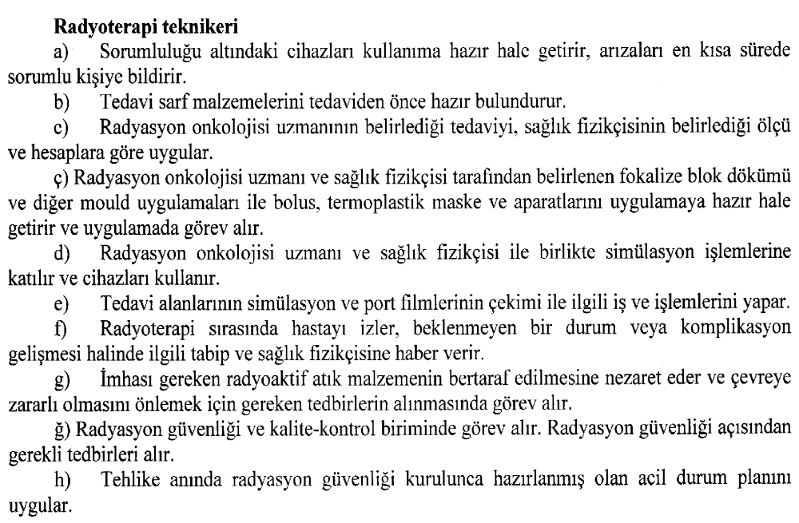
SAĞLIK MESLEK MENSUPLARI İLE SAĞLIK HİZMETLERİNDE ÇALIŞAN DİĞER MESLEK MENSUPLARININ İŞ VE GÖREV TANIMLARINA DAİR YÖNETMELİK
Resmî Gazete Tarihi: 22.05.2014 Resmî Gazete Sayısı: 29007

Slide 8
Sağlık Profesyonellerinin Sorumlulukları
Medikal Fizikçinin Temel Sorumlulukları Nelerdir?
Tedavi ünitelerini hem devreye alır ve düzenli olarak doğru kalibrasyonunu sağlar.
Hasta dozu hesaplamalarının hem bilgisayarlı hem de manuel olarak doğruluğunu sağlar.
Kalite güvence prosedürlerini tasarlar, uygular ve denetler.
Personelin ve halkın güvenliği için radyasyondan korunma programının oluşturulmasını ve sürdürülmesini sağlar.
Olayların ve kazaların araştırılmasına ve değerlendirilmesine katılır.
Radyasyondan korunma eğitim programına katkıda bulunur.

Slide 9
SAĞLIK MESLEK MENSUPLARI İLE SAĞLIK HİZMETLERİNDE ÇALIŞAN DİĞER MESLEK MENSUPLARININ İŞ VE GÖREV TANIMLARINA DAİR YÖNETMELİK
Sağlık Fizikçisi
Tüm çalışanların kişisel dozimetre ölçüm sonuçlarını izler, değerlendirir ve kayıtlarını tutar ya da tutulmasını sağlar.
Tüm sistemlerin hatasız ve etkin kullanımı için gerekli talimatları ve rutin kalite kontrollerine yönelik protokolleri hazırlar, rutin işlemlerin bu talimat ve protokollere uygunluğunu kontrol eder.
Yeni kurulacak ya da kapasitesini artıracak radyasyon yayan bölümlerde gerekli yerleşim planlamalarının yapılmasına destek verir, inşaat sırasında ve sonrasında gerekli kontrolleri ve radyasyon güvenliğini sağlayacak zırhlama hesaplamalarını yapar.
Yeni alınacak cihazların teknik performanslarına yönelik özelliklerinin belirlenmesini ve seçimini, kabul testlerini ulusal/uluslararası protokollere uygun olarak yapar. Bakım ve onarımdan geçen cihazların kullanıma girmesini sağlamak üzere gerekli ölçümleri yapar.
Radyasyon cihaz ve kaynaklarının mekanik ve dozimetrik kalite teminini, kalibrasyon işlemleri, kalite kontrolleri ve rutin bakım işlemlerinin yapılmasını sağlar.
Bölümde çalışan fizikçi, tekniker ve teknisyenlere radyasyon fiziği, sayım ve görüntüleme sistemlerinin prensipleri, kullanılan klinik protokoller, görüntü işleme teknikleri, radyasyondan korunma ve olası radyasyon kazaları gibi konularda eğitim verir.

Slide 10
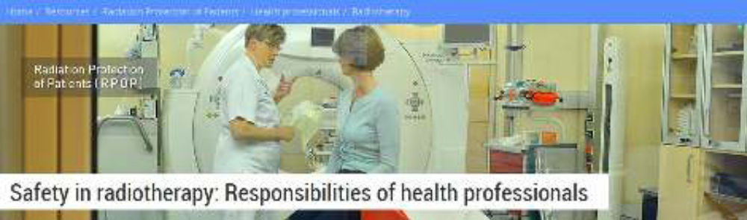
Radyasyon Onkoloğunun Temel Sorumlulukları Nelerdir?
Hastanın teşhis, tedavi, takip, destekleyici bakımından ve radyolojik olarak korunmasından birincil sorumludur.
Gerekli dozun planlanan hedef hacmine verilmesi sırasında normal doku dozunun mümkün olduğunca düşük tutulmasını sağlar.
Medikal fizikçiye danışarak tedavi prosedürleri için optimize edilmiş protokoller oluşturur.
Herhangi bir radyasyon kazasını veya olayını tıbbi açıdan değerlendirir.

Slide 11
Radyasyon Güvenliğine Dair Mevzuat
  Radyasyon Güvenliği Yönetmeliği
    Resmî Gazete Tarihi: 24.03.2000 Resmî Gazete Sayısı: 23999
  Sağlık Hizmetlerinde İyonlaştırıcı Radyasyon Kaynakları İle Çalışan Personelin Radyasyon Doz Limitleri ve Çalışma Esasları Hakkındaki Yönetmelik
    Resmî Gazete Tarihi: 05.07.2012 Resmî Gazete Sayısı: 28344
  İyonlaştırıcı Radyasyon ve Radyonüklit Kullanılarak Sunulan Sağlık Hizmetleri Hakkında Yönetmelik
    Resmî Gazete Tarihi: 13.04.2023 Resmî Gazete Sayısı: 32162
  Radyasyon Onkolojisi Hizmetleri Yönetmeliği
    Resmî Gazete Tarihi: 25.04.2023 Resmî Gazete Sayısı: 32171

Slide 12
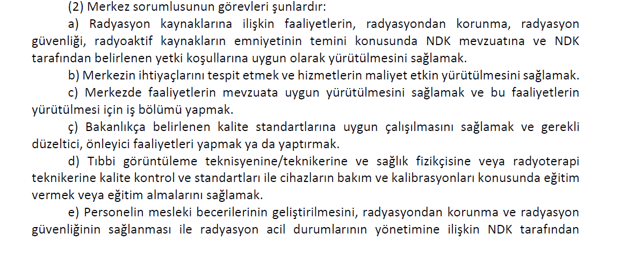
Radyasyon Onkolojisi Hizmetleri Yönetmeliği
Resmî Gazete Tarihi: 25.04.2023 Resmî Gazete Sayısı: 32171

Slide 13
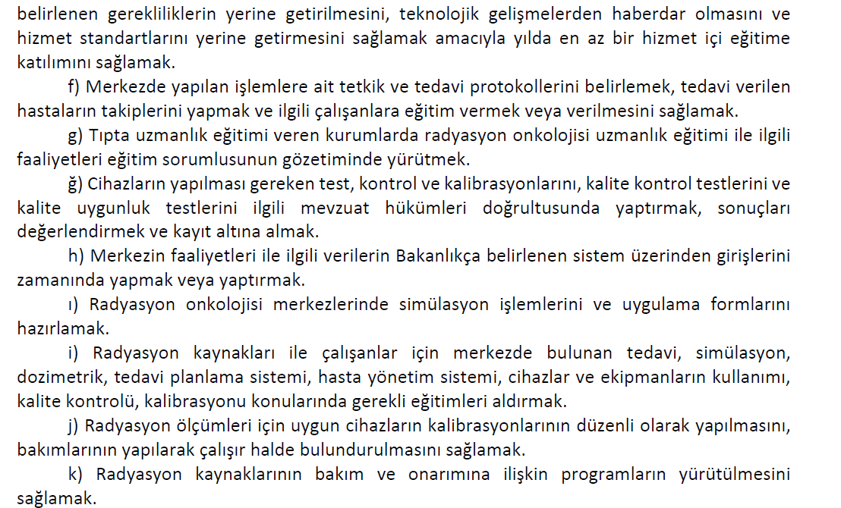
Radyasyon Onkolojisi Hizmetleri Yönetmeliği
Resmî Gazete Tarihi: 25.04.2023 Resmî Gazete Sayısı: 32171

Slide 14
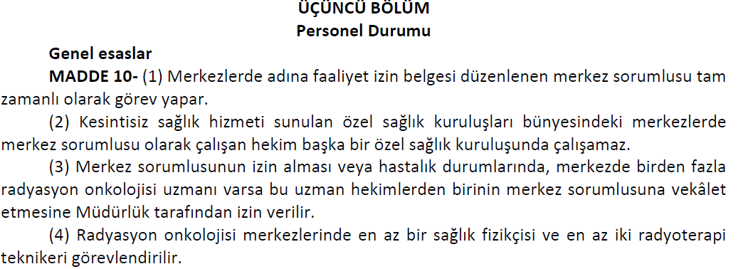
Sağlık Fizikçisi Görev ve Sorumlulukları ?

Slide 15
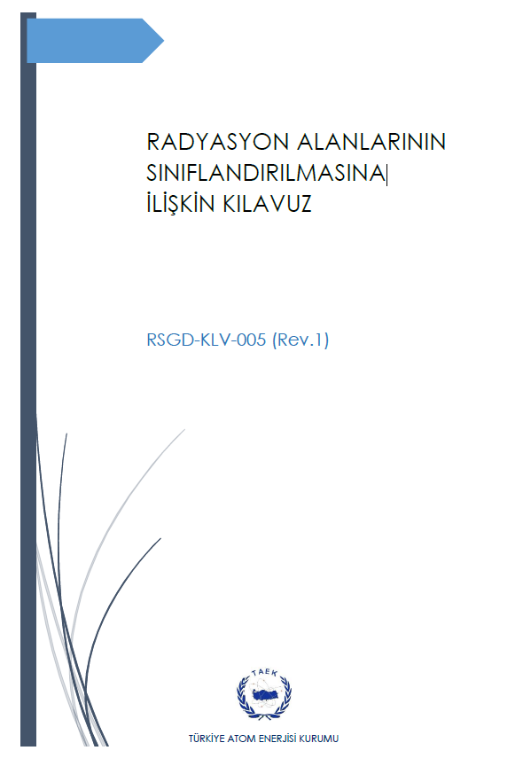
Radyasyon Alanları
  Yıllık 1 mSv değerini geçme olasılığı olan alanlar (≥1mSv)
Denetimli Alanlar
  Ardışık beş yılın ortalaması yıllık doz sınırının 3/10’undan fazla (˃6mSv)
Gözetimli Alanlar
  Yıllık doz sınırlarının 1/20’sinin aşma olasılığı olup, 3/10’unun aşılması beklenmeyen (1≤x≤6 mSv)

Slide 16
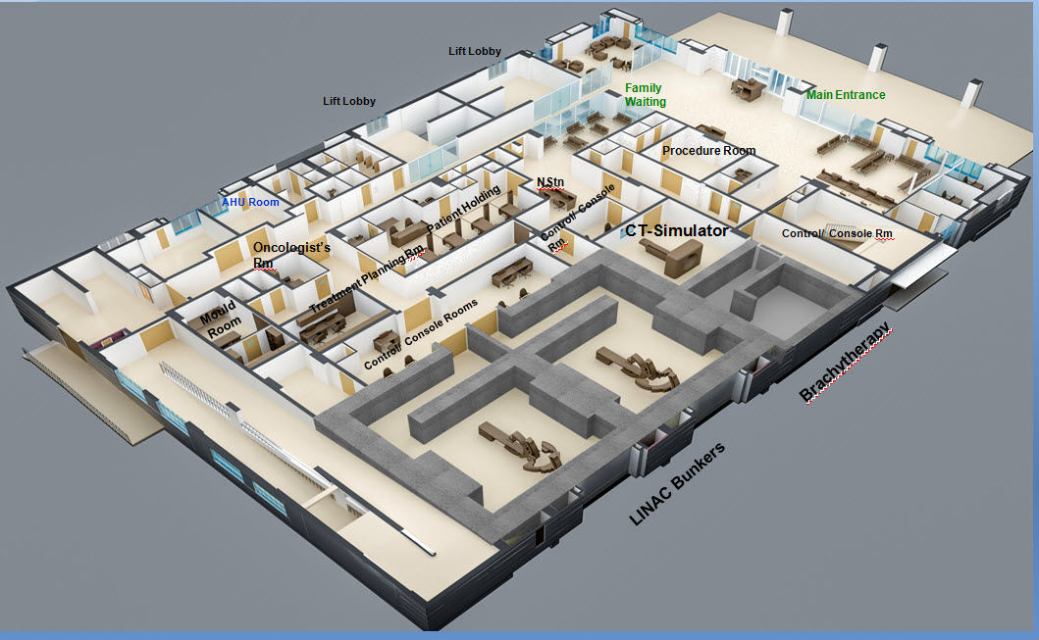
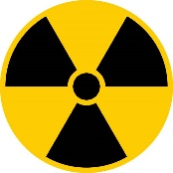
Radyoterapi Departmanı Örneği
GÖZETİMLİ ALANLAR
DENETİMLİ ALANLAR
https://www.healthcareexecutive.in/blog/tdesigning-the-new-age-oncology-radiation-therapy-department

Slide 17
  Radyasyon Onkolojisi Hizmetleri Yönetmeliği
  Radyasyon Doz Sınırları Resmî Gazete Tarihi: 25.04.2023 Resmî Gazete Sayısı: 32171
Denetimli alanlarda iyonlaştırıcı radyasyon kaynakları ile çalışan personel, kişisel dozimetre kullanmak zorundadır.
Radyasyonla çalışanlar için etkin doz sınırı yıllık 20 mSv’tir. Ancak ardışık beş yılın ortalaması 20 mSv’i geçmemek üzere tek bir yılda en fazla 50 mSv’e kadar izin verilebilir.
El, kol, ayak ve cilt için yıllık eşdeğer doz sınırı 500 mSv, göz merceği için ardışık beş yılın ortalaması 20 mSv’i geçmemek üzere tek bir yılda en fazla 50 mSv’dir.
Kişisel dozimetre sonuçlarında aylık 2 mSv değerinin aşılması durumunda merkez sorumlusu ve radyasyondan korunma sorumlusu sorunun kaynağını inceleyip değerlendirir, varsa eksiklik ve aksaklıkların düzeltilmesi için gerekli tedbirleri alır ve NDK mevzuatı kapsamında işlem yapılır.

Slide 18
İYONLAŞTIRICI RADYASYON VE RADYONÜKLİT KULLANILARAK SUNULAN SAĞLIK HİZMETLERİ HAKKINDA YÖNETMELİK Resmî Gazete Tarihi: 13.04.2023 Resmî Gazete Sayısı: 32162
(17) Radyasyon onkolojisi merkezleri, radyasyon alanlarında aşağıdaki fiziki kriterleri sağlamak zorundadır:
a) İyonlaştırıcı radyasyon kaynağının bulunduğu alanın içinde, dışında ve giriş kapısı üstünde radyasyon üretiminin açık veya kapalı olduğunu gösteren radyasyon uyarı ışıkları bulundurulur.
b) Radyoaktif kaynak içeren uygulamalarda, radyoaktif kaynakların güvenlik ve emniyetinin sağlanması için gerekli önlemler alınır.
c) Radyasyon onkolojisi merkezlerinde tedavi cihazları için ayrı bir kumanda odası bulunur ve cihaz odası içerisinde kumanda ünitesi yer almaz. Kör nokta kalmaksızın, şaşırtma koridoru dâhil tedavi odasının tamamının görüntülenebilmesi için yeterli sayıda kapalı devre televizyon sistemi bulunur.
ç) İyonlaştırıcı radyasyon kaynağının bulunduğu alanda, tedavi esnasında kapının açılması durumunda radyasyon üretimini durduracak devre kesici sisteminin bulunması ve kapının açılması ile radyasyon üretiminin durdurulması durumunda radyasyon üretiminin sadece kumanda ünitesinden tekrar başlatılabilir olması sağlanır.

Slide 19
İYONLAŞTIRICI RADYASYON VE RADYONÜKLİT KULLANILARAK SUNULAN SAĞLIK HİZMETLERİ HAKKINDA YÖNETMELİK Resmî Gazete Tarihi: 13.04.2023 Resmî Gazete Sayısı: 32162
d) Lineer hızlandırıcı, siber bıçağı, tomoterapi cihazlarının bulunduğu alanda şaşırtma koridoru bulunur. Şaşırtma koridoru, sedye ve tekerlekli sandalye dolaşımını engellemeyecek şekilde tasarlanır.
e) Enerjisi 10 MV’nin üzerinde olan lineer hızlandırıcı cihazlarının bulunduğu alanların kapısı, oluşan nötronları durdurma özelliğine sahip parafin, polietilen gibi malzemeler ile kaplanır.
f) İyonlaştırıcı radyasyon kaynağının bulunduğu alanda ortamdaki ozon seviyesinin izin verilen seviyelere indirilmesini sağlayacak uygun havalandırma sistemi kurulur.
g) İyonlaştırıcı radyasyon kaynağının bulunduğu alanda, acil durumlarda radyasyon üretimini tamamen kapalı duruma geçirecek acil durum durdurma düğmesi bulundurulur.
ğ) Radyoaktif kaynak içeren uygulamalarda, elektrik kesintileri ve arızaları durumunda radyoaktif kaynakları güvenli ve emniyetli konumuna alan otomatik sistemlerin bulunması sağlanır.

Slide 20
Sağlıkta Kalite Standartları
Hastane (Sürüm 6.1)
Radyasyon Güvenliği
Radyasyon içeren teşhis ve tedavi hizmetlerinde hasta, hasta yakını ve çalışanların radyasyona maruz kalma durumlarını azaltmaya yönelik önlemlerin alınmasını sağlamaktır.
SRG02.03
Gözetimli alanlarda ortam radyasyon seviyelerini takip etmek amacıyla düzenli aralıklarla radyasyon ölçümleri yapılmalı ve kayıtları tutulmalıdır.
SRG09.04
Doğru hastaya doğru işlemin (doğru ilaç ve doz, doğru malzeme, doğru yöntem vb.) uygulanmasına yönelik gerekli tedbirler alınmalıdır.

Slide 21

5/3/2022 tarihli ve 7381 sayılı Nükleer Düzenleme Kanunu ile; iyonlaştırıcı radyasyon ile ilgili yetkilendirme ve denetleme görevleri Nükleer Düzenleme Kurumuna verilmiştir.
İyonlaştırıcı radyasyon kaynaklarının her türlü amaçla kullanılması ve bulundurulması için NDK’dan lisans alınması zorunludur.
Radyasyon kaynaklarıyla faaliyet gösterecek kuruluşların radyasyon güvenliğini sağlamak üzere; radyasyon güvenliği mevzuatı gereği belirlenen niteliklerdeki personeli istihdam ederek teknik ve idari güvenlik önlemlerini içeren düzenlemeleri yapması gerekir.
Lisans alınmadan radyasyon kaynaklarıyla faaliyet gösterilemez. (Lisans belgesi 5 yıl geçerlidir)
Bununla birlikte bazı tesis ve uygulamalarda lisans öncesinde Kurumumuzdan zırhlama uygunluk raporu alınması da gerekmektedir.

Slide 22
Radyoterapi Ünitelerinde Radyasyon Güvenliği
1. ZIRHLAMA
  Radyasyon üreten cihazlar
    Bilgisayarlı Tomografi Simülatör
    Tedavi Cihazları
      Lineer Hızlandırıcı
      Tomoterapi
      Cyber Knife
      Gamma Knife
      Brakiterapi cihazları
2. KALİTE GÜVENCE VE TEDAVİ DOĞRULAMA
  Tedavi cihazlarının kalibrasyonları
    Mekanik testler
    Dozimetrik testler
  Tedavi planlama sistemlerinin doğruluğu
    Data transferi
  Hastaya özel kalite kontrol
    Mutlak doz ölçümü
    Yoğunluk haritası rölatif doz ölçümü
3. ÇALIŞAN EĞİTİMİ
  Cihaz kullanımı
  Radyasyon Güvenliği
  Hasta takibi
4. MEVZUAT

Slide 23
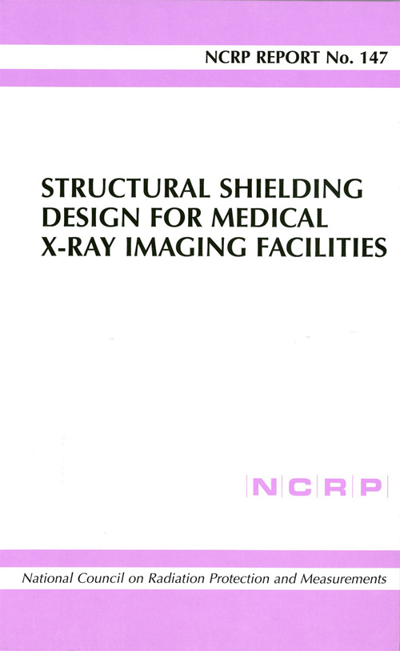
Radyoterapide Radyasyon Güvenliği
ZIRHLAMA
BT Simülatör Cihazı İçin Zırhlama
Simülasyon cihazının kurulu bulunduğu oda için NDK’dan ‘Zırhlama Uygunluk Raporu’ alınması zorunlu değildir.
Bilgisayaralı Tomografi için NCRP 147 dokümanda belirtilen hesaplama teknikleri kullanılarak yapılmakta, zırh kalınlıkları beton ve kurşun cinsinden hesaplanmaktadır.
Zırhlamada kullanılan betonun yoğunluğu en az 2.35 g/cm³, kurşunun yoğunluğu ise 11,3 g/cm³ (en az %99 saflıkta) olmalıdır.

Slide 24
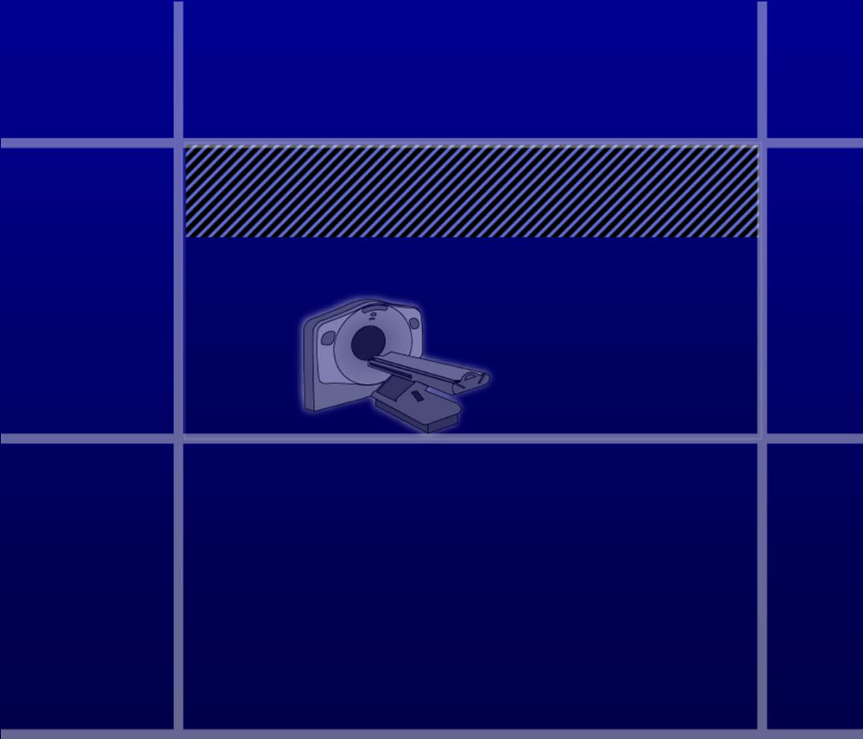
BT Simülatör Cihazı İçin Zırhlama
AAPM 2012 Summer School on Medical Imaging using Ionizing Radiation
Cihazın teknik özellikleri (mA-kVp değerleri),
oda içindeki yerleşim durumu,
haftalık tahmini iş yükü ve
cihazın bulunduğu odanın duvar, tavan ve zemin yapı malzemesinin cinsi, kalınlığı ve yoğunluğu ile
bitişik alanların kullanım amacı gibi parametrelere bağlı olarak değişmektedir.
Floors and Ceilings
Shielding
Interstitial space
Floor above
Scan room
Floor below

Slide 25
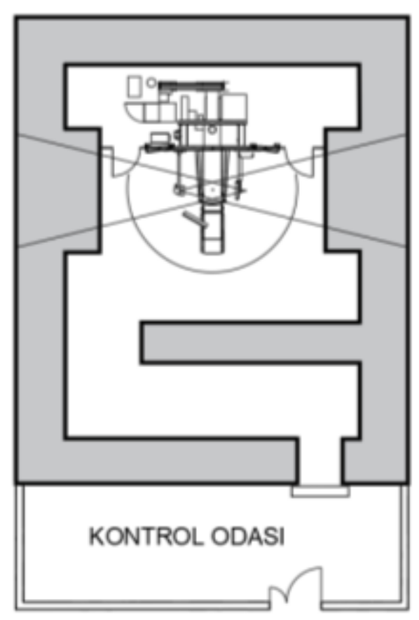
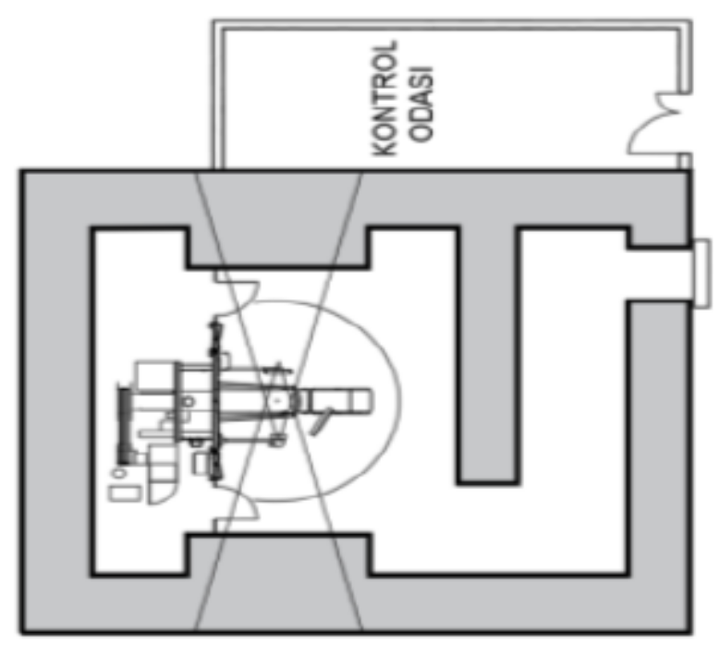
Radyoterapide Radyasyon Güvenliği
ZIRHLAMA
Radyoterapi Cihazları İçin Oda Tasarımı ve Zırhlama
Radyoterapi uygulamalarının yapıldığı tedavi odaları için Nükleer Düzenleme Kurumu’ndan ‘Zırhlama Uygunluk Raporu’ alınması zorunludur.
  Radyasyon kaynağının yerleşimine ve zırhlamaya ilişkin bilgileri içeren mimari proje
S. Y. Baş ve S. A. Selçuk / Binalarda Radyasyon Zırhlamasına Yönelik Tasarım: Lineer Hızlandırıcı Mekânları İçin Öneriler

Slide 26
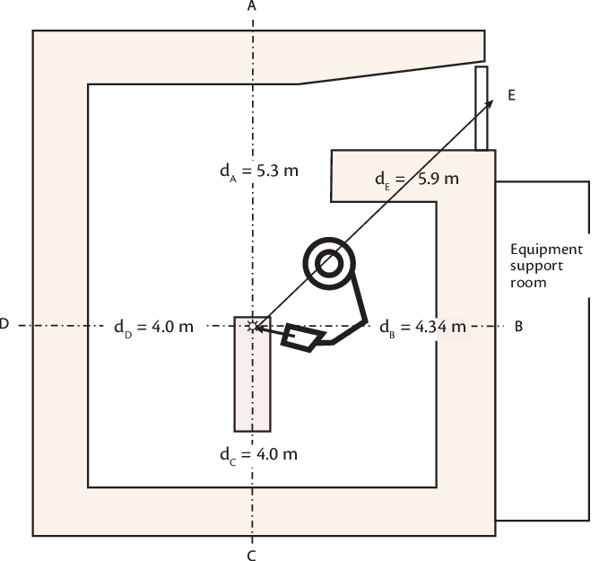
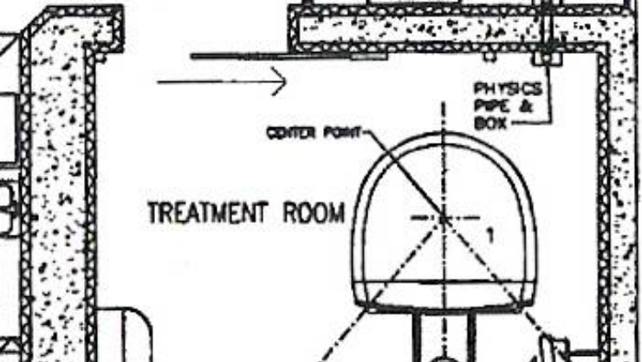
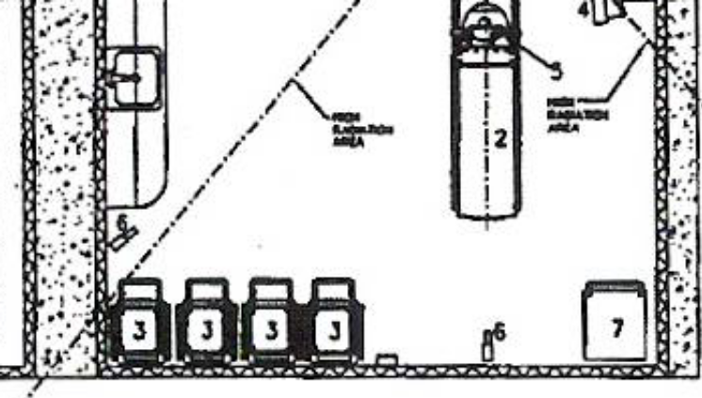
Radyoterapi Cihazları İçin Oda Tasarımı ve Zırhlama
Rogers JE. CyberKnife Treatment Room Design & Radiation Protection
Gamma Knife Room Design AHEC

Slide 27
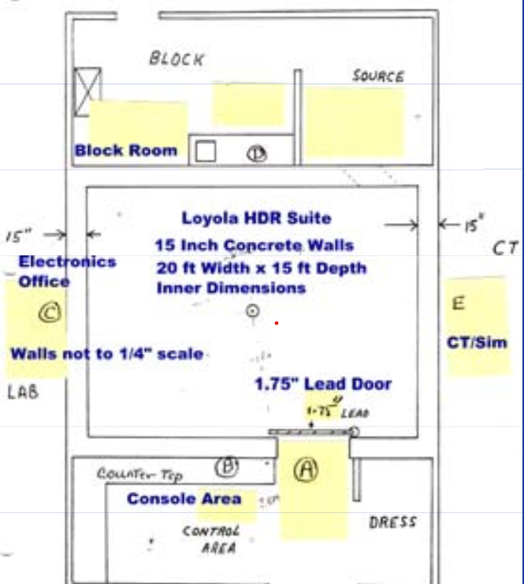
High Dose Rate Brakiterapi Odası Tasarımı ve Zırhlaması
=38 cm beton
=4,5 cm Pb
Brachytherapy Facility Shielding Glenn P. Glasgow, M.S., Ph.D., F.A.A.P.M., F.A.C.R. Professor Emeritus, Department of Radiation Oncology Loyola University Chicago Stritch School of Medicine Maywood, IL 60305

Slide 28
Radyoterapi Ünitelerinde Nötron Kontaminasyonu
Kurşun üzerinde foto-nötron üretim eşiği, yaklaşık olarak 8 MeV’dir.
Bu sebeple 10 MV'un altındaki enerjiler için üretilen nötronlardan kaynaklanan bir sorun yoktur.
10 MV ve üzerindeki enerjiler için cihaz odasının kapısı, nötronları durdurma özelliğine sahip parafin, polietilen gibi malzemeler ile kaplanır.
15 MV'ye kadar nötron üretimi on kat artarken ve 18 MV ile iki kat daha artar (Elsalim 1994).

Slide 29
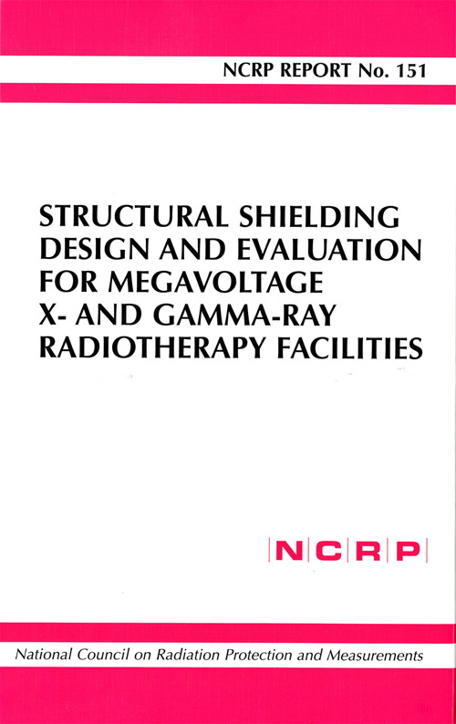
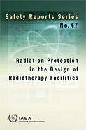
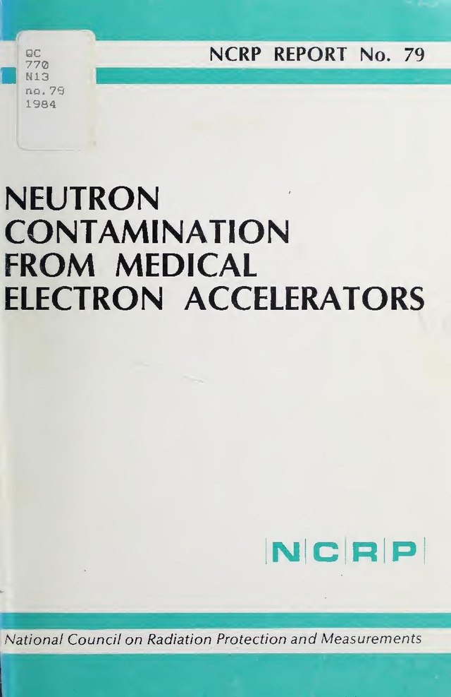
Radyoterapi Cihazları İçin Oda Tasarımı ve Zırhlama

Slide 30
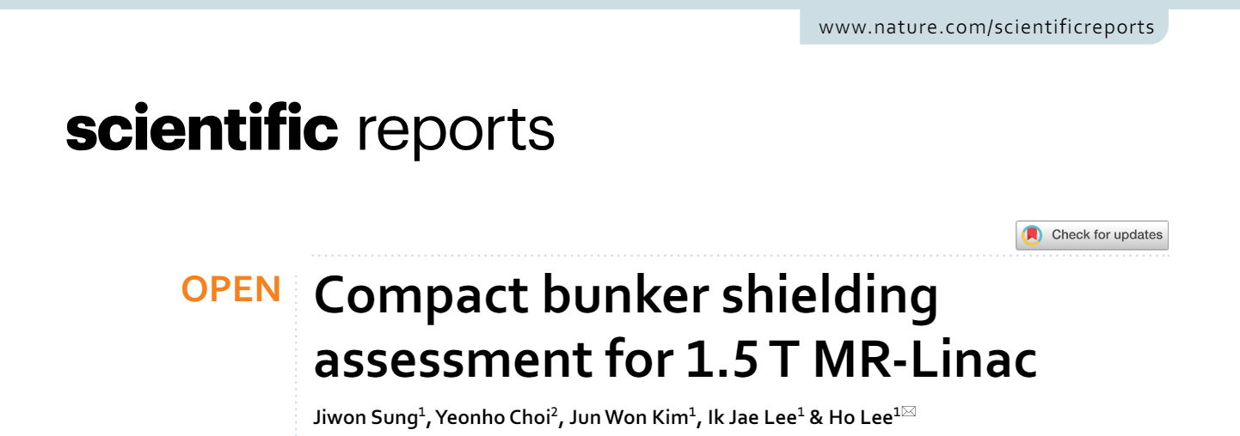
1,5T Linak için önerilen minimum oda boyutuna sahiptir.
RF dalgalarının varlığı ikincil elektronların yollarını etkilediği için konvansiyonel Linaklara göre radyasyon saçılımının artmasına neden olur.
Konvansiyonel Linaklarda olduğu gibi birincil ve ikincil demet sızıntısı incelendi. Ancak demet saçılımı sebebiyle izomerkez, cihaz sınırında noktalar için hesaplamalar yapıldı.
İzomerkezde içsel titreşim ve manyetik alan incelendi.

Slide 31
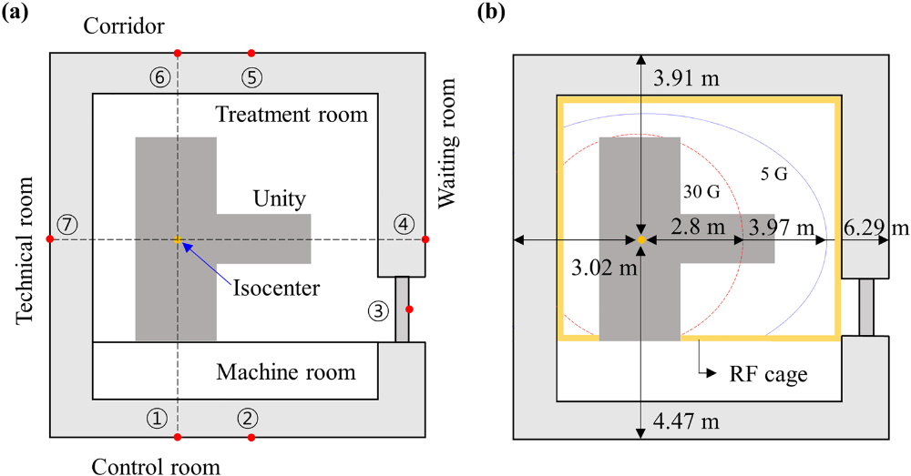
MR-Linak Oda Tasarımı ve Zırhlaması
Cihaza ait kablo ve elektronik aksamlar RF dalgaları için özel bir kanal ile zırhlandı.
Fiziksel olaylar ve yapısal farklılıklar, konvansiyonel Linaklar ile belirgin bir farklılık oluşturur
Maliyeti etkileyen koruyucu duvar malzemesinin, tipini ve kalınlığını belirlemek için kritik öneme sahiptir.

Slide 32
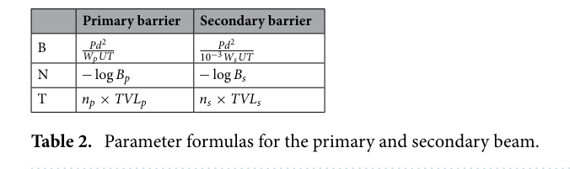
P: hesaplama yapılması istenen nokta
d: izomerkezden P noktasına olan uzaklık
W: haftalık iş yükü
U: birincil ışının iş yükü kesri kullanım faktörü
T: meşguliyet faktörü
TVL: radyasyon enerjisi ve koruyucu malzeme tarafından belirlenen onuncu değer katmanı

Slide 33
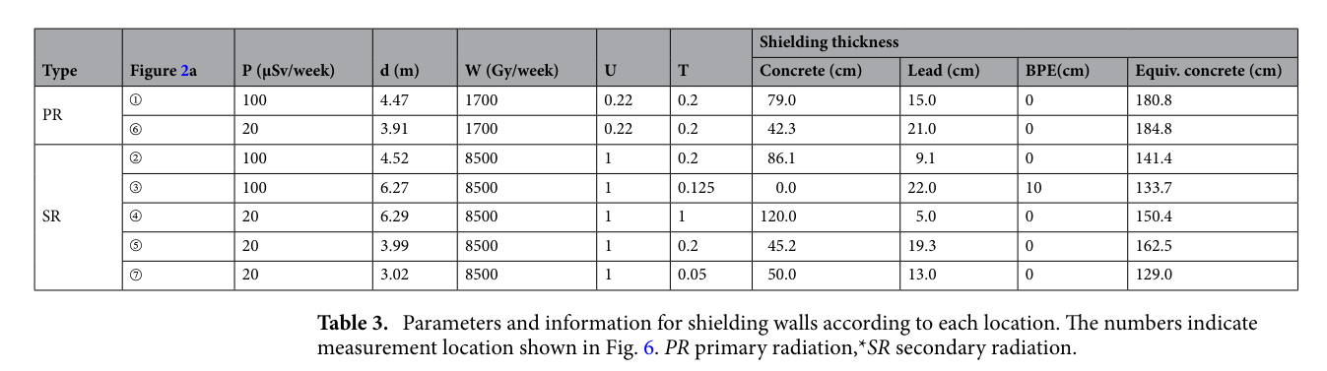
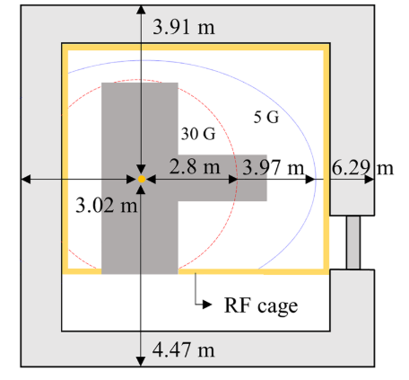
Şaşırtma koridoru olmadığı için ve termal nötronların oluşma ihtimali ile 7 MV x-ışın demeti 10 MV demet enerjisiymiş gibi hesap yapıldı.
Boru ve kanallardan gelen sızıntıyı önlemek için ek koruma sağlandı.
Kanal için kullanılan kurşun kalınlığı 30 mm, boratlı polietilen (BPE) kalınlığı ise 40 mm.
Yapılan zırhlama için sızıntı ölçümleri yapılıyor.

Slide 34
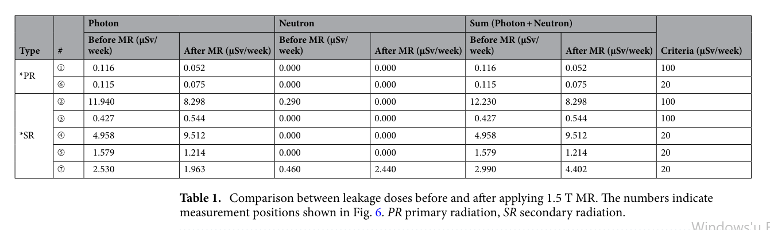
İçsel titreşim ve manyetik alan okumaları, uluslararası izin verilen limitlerin altındaydı (0,05–12,2) µSv/hafta)
Yedi farklı noktada manyetik alanın sızıntı doza, etkisini inceleyebilmek için manyetik alanın uygulanmasından önce ve sonra ölçümler alındı. (20 dk AC manyetik alan, 30 dk DC manyetik alan)
NCRP 151’e göre önerilen kriterleri karşıladı. (˂20µSv/saat)

Slide 35
Kalite Güvence Programı
Ekipman arızalarının takibi
Eğitim ve öğretim
Prosedürler
İLETİŞİM
Hastaların kimlik bilgileri
ve tedavi çizelgeleri
Kabul testi ve
devreye alma

Slide 36
Kalite Güvence Programında Resmi Prosedür
    Tedavi cihazının bakımı/onarımı sonrası kontrol edilmesi,
    Hastaların tedavisine devam edilmeden önce durumun Medikal Fizikçilere bildirilmesinin zorunlu olması,
    Cihaz onarımının ışın parametrelerini etkilemiş olabileceği durumlarda, Medikal Fizik Uzmanları tarafından dozimetrik doğrulama ihtiyacının değerlendirilmesi,
    Tedavi cihazında olağandışı görüntüler veya davranışlar meydana geldiğinde tam bir inceleme veya araştırma yapma prosedürünün başlatılması.

Slide 37
Kalite Güvence Programında
Hasta Güvenliği
Gerekli dozun doğruluğunu sağlama:
  Radyoterapide hastanın yeterli tümör kontrolünün sağlaması için hedeflenen dozun %5 içinde olması gerekmektedir (ICRU).
    Belirsizlik kaynakları ±% 5
TEDAVİ
TEDAVİ CİHAZI
  Mekanik testler
  Dozimetrik testler
    Günlük verim değişimi ±% 2
TEDAVİ PLANLAMA SİSTEMİ
  Tedavi planı kalite kontrolü ±% 2
HASTA
  Hasta set-up ve hareketi
  ±% 3

Slide 38
Kalite Güvence Programında
Hasta Güvenliği
Hastaya ait verilerin aktarımının doğruluğu her bir aşamada sağlanmalıdır.
  Simülasyon
  Tedavi planlama
  Tedavi cihazı

Slide 39
Simülasyonda Dikkat Edilecek Unsurlar
Hasta kimliği doğrulama
Hastanın tedavi edilecek alanına uygun
  İmmobilizasyon gereçlerinin seçimi
  Tedavi alanını içeren görüntü alımı
Hasta dosyasına simülasyon bilgilerinin doğru kaydedilmesi
  Kullanılan immobilizasyon gereçleri
Hastanın BT simülatörde yatış pozisyonunun doğru tanımlanması
  Gantriye ayaktan ya da baştan giriş
  Supine ya da prone yatış şekli
      Hastanın sağ ve sol tarafının değişmesine/yanlış tanımlanmasına sebep olur

Slide 40
Tedavi Set-up’ı ve Tedavinin Verilmesi -
Radyoterapistler İçin Günlük Pratik
1. Fotoğraflı hasta doğrulama
  Hastanın güncel fotoğrafı simülasyon sırasında alınır ve klinik dosyasına eklenir.
2. Uygun görüntüleme protokolünün seçilmesi
3. Hastanın tedavisi ile ilgili tüm parametreler
  Simülasyon bilgileri, immobilizasyon, tedavi bölgesi
4. Hastanın düşmesinden kaçınılması
  Her zaman hastanın tedavi masasına çıkmasına ve masa kaldırılmadan önce uzanmasına yardımcı olun.
5. Tedavinin uygulanması sırasında kamera sistemi ile hastayı izleyin.
6. Her zaman hasta güvenliği ve destek öğelerini kontrol edin.
  Sabah kalite kontrollerinde ses sisteminin çalıştığından emin olun.
  Güçlü bir güvenlik kültürü, hasta güvenliğini ve tedavi sonuçlarını iyileştirmenin temelidir.

Slide 41
Hastanın Yanlış Tanımlanması İle İlgili Raporlanan Bir Kazara Işınlama Olayı
Radyoterapi Teknikeri hastanın adını söyledi.
Başka bir hasta cevap verdi ve tedavi odasına alındı. Hasta dosyasındaki fotoğrafa başvurulmadı.
Hastanın sırtındaki çiller yanlışlıkla tedavi pozisyonu dövmesi sanıldı ve buna göre hazırlanan hastanın doğru işaretlenmediği düşünüldü.
Radyasyon Onkoloğu çağrıldı.
Doktor, çizelgeye göre tedavinin doğru olduğunu söyledi ancak hastayla konuşmadı veya hastayı muayene etmedi.
Işınlama devam etti. Sonuç: Sağlıklı dokuya (omurga) 2,5 Gy uygulandı.

Slide 42
Yanlış Tıbbi Işınlama
Eksik doz verme (under exposure)
Fazla doz verme (over exposure)
    Total doz
    Fraksiyon başına doz
    Işınlanan bölge
      Normal doku toleransı
      Normal doku ışınlanması
Notes:
Accidental exposure (AE) could result in reduced tumour control both from under-exposure due to reduced tumour dose and also from over-exposure as if discovered, treatment parameters may have to be modified possibly compromising cures.

Slide 43
Yanlış Tıbbi Işınlama
Fraksiyondan fraksiyona değişen hataya random hata,
fraksiyondan fraksiyona taşınan hataya sistematik hata denir.
1. Rastgele / Random (tek seferlik)
Bir veya birkaç hastayı içerir.
  Yanlış tedavi planlama/hesaplama
  Dose Rate hatası
  Radyoaktif kaynağın yer değiştirmesi
2. Sistematik
  Tedavi planlanma sisteminde ve tedavinin uygulanmasında oluşan hatadır.
    TPS,
    Kalibrasyon
  Bu çok sayıda hastayı kapsayabilir.

Slide 44
Kazara Sistematik Olarak
Düşük Doz Işınlama Sonuçları
Kazara düşük dozaj etkilerinin, azalmış yan etkiler nedeniyle klinik olarak tespit edilmesi zordur.
Zayıf tümör kontrolü olarak ortaya çıkabilir.

Slide 45
Doz Aşımı Tipleri
AAPM-TG35'e göre
Tip A > %25 doz aşımı
  Doz aralığı hastayı 5 yıl içinde %50 ölüm riskine sokabilir.
Tip B %5-25 doz aşımı
  Hayati tehlikesi olmayabilir,
  Komplikasyon riski artar.

Slide 46
1
Kazara Sistematik Olarak Aşırı Maruz Kalma
KAYNAK
TPS
2
CİHAZ
3

Slide 47
Kazara Sistematik Olarak Aşırı Maruz Kalma
1. KAYNAK İle İlgili
  Kaynağın yanlış kalibrasyonu - ABD 1974 –1976
  Co-60 için yanlış bozunma eğrisinin kullanılması,
    22 ay boyunca ışın ölçümü yapılmadığı için fark edilmedi.
Co-60 kaynağının veriminin yanlış hesaplaması - Kosta Rika, 1996

Slide 48
BRAKİTERAPİ’de
Ekipman ve Kaynak Problemi

Slide 49
Arızalı kateter nedeniyle tümör dozunun yanlış bölgeye verilmesi
Hastaya Ir-192 kaynakları ile 35 Gy'lik akciğer brakiterapi tedavisi planlandı.
Kateterdeki bir bükülme, kaynakların hedef bölgeden 26 cm uzağa konumlandırılmasına neden oldu.
Tedavi süresinin sonuna kadar hata fark edilmedi.
Sonuç: Hastanın hipofarinksi 35 Gy alırken, öngörülen hedef bölge yalnızca 0,1 Gy aldı.
Çıkarılan dersler:
Kateteri kullanmadan önce fiziksel olarak inceleyin.
Tedavinin başlangıcında kaynağın yerini radyografik olarak doğrulayın.

Slide 50
Kazara Sistematik Olarak Aşırı Maruz Kalma
2. TPS İle İlgili
TPS‘e veri girişi için test edilmemiş prosedürün değiştirilmesi - Panama, 2000
  Hesaplanan tedavi süresi normal değerin iki katı oldu ve bu da %100 doz aşımına yol açtı.
  Ağustos 2000-Mart 2001 tarihleri arasında serviks ve prostat kanseri tedavisi gören 28 hastaya uygulanmıştır.
  28 hastadan 5 tanesinin ölüm sebebinin fazla ışınlamadan olduğu tespit edilmiştir.
  20 hastanın bağırsakları yaralanmış ve kanlı ishal, nekroz, ülserleşme ve anemi gibi akut etkiler görülmüştür.

Slide 51
Kazara Sistematik Olarak Aşırı Maruz Kalma
3. Cihaz İle İlgili
Hızlandırıcının yanlış onarımı ve iletişim sorunları - İspanya, 1990
  Elektron enerjisi yanlış ayarlandı.
  Arıza, onarım vb. konularda fizik ekibine rapor verilmedi.
  10 gün 27 hastanın tedavileri uygulandı.
  20 ölüm, 7 ciddi yaralanma

Slide 52
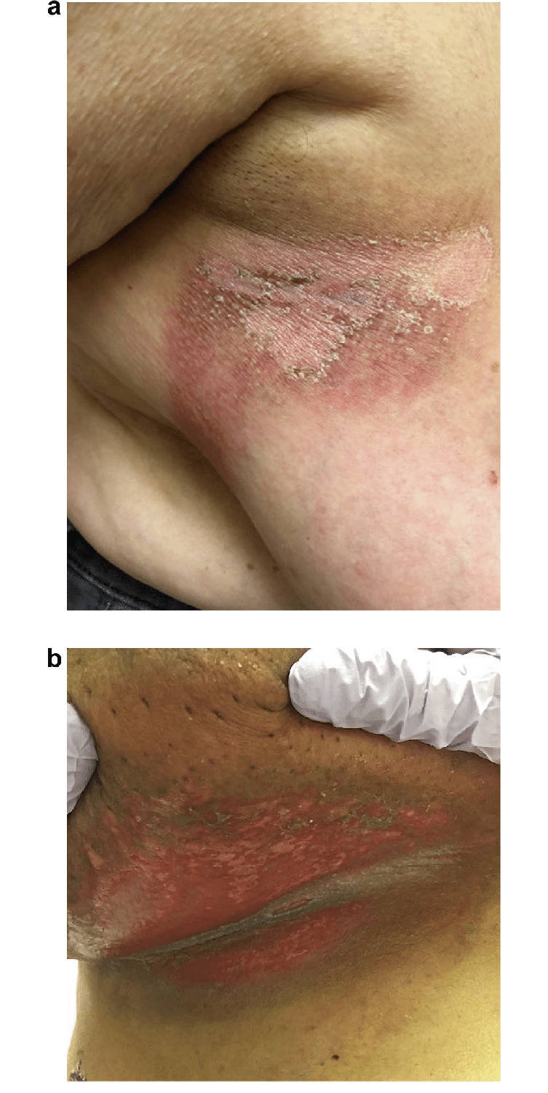
Kazara Aşırı Işınlamanın Klinik Sonuçları
Semptomlar erken ortaya çıkar.
  Deride eritem, bulantı ve kusma, ishal
Çoğu zaman ölüme yol açar.
Hayatta kalanlar genellikle kronik semptomlara sahip olurlar.
  İshal, kanama vb.
Radyoterapiden haftalar sonra ortaya çıkan akut radyasyon dermatiti.

Slide 53
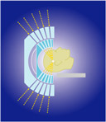
Kaza Örnekleri
İmajların Ters Çevrilmesi (ABD - Ekim 2007)
  Gamma Knife tedavi ünitesi,
  MRI görüntüleme için standart uygulama,
    "önce kafa" tarama tekniği yerine “önce ayaklar” tarama tekniği seçildi.
  Bu nedenle axial görüntüler soldan sağa ters çevrildi.
  Fizikçi, görüntüleri TPS'ye aktarırken hatayı görmedi.
  Hata, beynin orta hattı boyunca izomerkezde 18mm'lik bir kaymaya neden oldu.

Slide 54
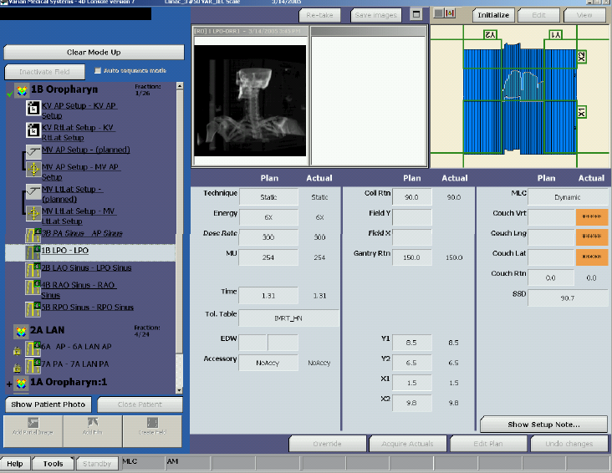
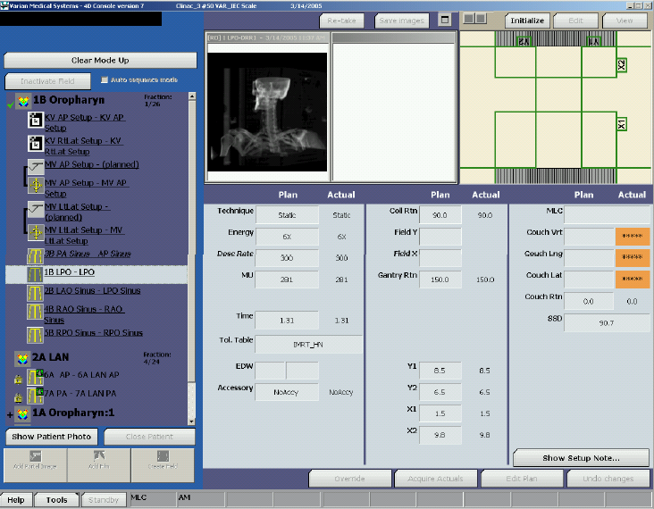
Kaza Örnekleri
Yanlış IMRT Tedavi Planı
  Orofarenks IMRT tedavi planı hazırlandı (ABD-Mart 2005)
  4 fraksiyon sonra hekim hasta planını ve dozunu değiştirmek istiyor.
  Kopyalanıp düzenlenen planda hata yapılıyor.
  MLC olmaksızın 3 fraksiyon tedavi verildi.

Slide 55
Vakalardan Ne Öğrenildi?
FARKINDA VE DİKKATLE ÇALIŞMA
Karmaşık tedaviler sırasında farkındalığınızı koruyun.
Olağandışı durumlar ortaya çıktığında dikkatli olun.
  Örneğin, hasta yanlış bölgeye tedavi uyguladığını iddia ediyorsa bunu dikkate alın.
Tedavi süresinin belirli bir tedavi için normalden önemli ölçüde farklı olduğunu fark ettiğinizde NEDEN sorusunu sorun.
(Panama, 2000)

Slide 56
EĞİTİM ve ANLAMA
Vakalardan Ne Öğrenildi?
Radyoterapi fiziği ile ilgili bilgilerinizi taze tutun.
Hasta tedavisinde kullanılan ekipman hakkında kapsamlı bilgi sahibi olun.
Yabancı dil eğitimine önem verin.

Slide 57
SORUMLULUKLAR
Vakalardan Ne Öğrenildi?
Sorumluluklar netleştirilmeli ve anlaşılmalıdır.
  Örneğin, Medikal Fizikçi dozimetrinin tüm yönlerinin sorumluluğunu üstlenmelidir.
Tüm sorumlulukların dağıtıldığından, anlaşıldığından, görevlendirilen personelin buna göre eğitildiğinden ve eğitim konusunda güncel tutulduklarından emin olmak gerekir.
Yeterli sayıda personel olmalıdır.
  Hiçbir tedavi, ikiden az radyoterapistle gerçekleştirilmemelidir.
  Cihazda kıdemli bir radyoterapistin gözetiminde bir grup radyoterapist görev yapabilir.
  Yoğun cihazlarda ikiden fazla radyoterapist bulunmalıdır.

Slide 58
Radyoterapideki kazalar için iletilen olaylar incelendiğinde; en büyük hata faktörü
    İNSAN HATALARI
  Ramak kala olaylar, benzersiz bir öğrenme fırsatı sağlar.
Saptanan hatalar kadar saptanamayanların da var olduğu unutulmamalıdır.

Slide 59
IAEA’ den Sorular
Son yıllarda kazaların yaşanmadığını düşünüyor musunuz?
  CEVAP: Hayır! EVET ise tekrar düşünün!
İyi gelişmiş merkezlerde böyle kazaların olmadığını mı düşünüyorsunuz?
  CEVAP: Hayır! EVET ise tekrar düşünün!

Slide 60
Yüksek teknolojiye sahip bir cihaz kullanıyor olmak, iyi bir radyoterapi uygulamasının garantisi değildir.
Yeterli destek cihaz, eğitim ve öğrenim, yetişmiş yeterli sayıda personel ve disiplinli çalışma alışkanlığı esastır.

Slide 61
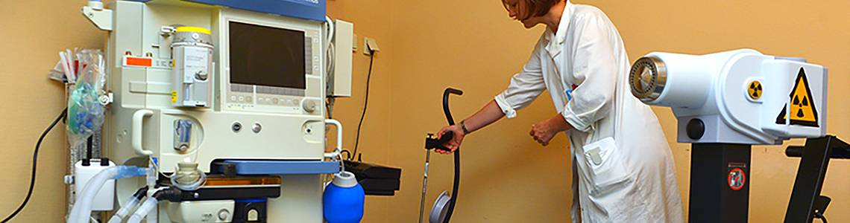

SAFRON updates
SAFRON publishes periodic updates covering various topics related to safety in radiotherapy:
2021 March: Effective use of timeout
2020 May: Launch of SAFRON for Radionuclide Therapy
2019 May: Checklists Effectively
2018 December: The Bad Apple Theory
2017 December: SEVRRA-SAFRON
2017 August: Brachytherapy
2017 February: E-learning on Safety and Quality in Radiotherapy
2016 August: Check, review and report
2016 March: Learning from new misses
2015 October: Safety Culture
2015 June: Distractions and interruptions
2015 January: Treatment planning errors
Safety in Radiation Oncology (SAFRON)
https://www.iaea.org/resources/rpop/resources/databases-and-learning-systems/safron

Slide 62
SAFRON’dan RAPORLAR
Aralık 2012'den beri hatalar ve ramak kala olaylar da dahil olmak üzere çeşitli olay türlerini kapsayan 1.300'den fazla olay rapor edilmiştir.
Wrong vertebrae treated.
  https://rpop.iaea.org/SAFRON/IncidentReport/ IncidentReportView.aspx?id=1431
Patient treated with 4 Gy fractions instead of 2 Gy fractions to the whole brain.
  https://rpop.iaea.org/SAFRON/IncidentReport/ IncidentReportView.aspx?id=1348
Patient treatment delayed due to communication breakdown in triaging.
  https://rpop.iaea.org/SAFRON/IncidentReport/ IncidentReportView.aspx?id=1370
Patient received treatment to his face instead of his neck.
  https://rpop.iaea.org/SAFRON/IncidentReport/ IncidentReportView.aspx?id=1400
Location of the tumour was incorrectly tattooed on the patient.
  https://rpop.iaea.org/SAFRON/IncidentReport/ IncidentReportView.aspx?id=1321
Wrong patient treated with one field, 1.25Gy delivered to whole brain.
  https://rpop.iaea.org/SAFRON/IncidentReport/ IncidentReportView.aspx?id=1397

Slide 63
Referanslar
IAEA publications
  Accidental Overexposure of Radiotherapy Patients in Bialystok (2004)
  Investigation of An Accidental Radiation Exposure of Radiotherapy Patients in Panama (2001)
  Accidental Overexposure of Radiotherapy Patients in San José (1998)
  Safety Report Series No.2
Nuclear Radiation Commission USA reports
Principles and practice of radiation oncology, Brady & Perez, 4th edition, Lippincott Williams
Radiobiology for radiologists, E.J. Hall, 5th Edition, Lippincott (2003)
Hanks G E et al. Dose response in prostate cancer with 8-12 years follow-up, IJROBP 54: 427-435 (2002)
AAPM report 56. Medical accelerator safety considerations. Report of AAPM Task Group 35
The Accident of the Linear Accelerator in the “Hospital Clínico de Zaragoza”, Spanish Society of Medical Physics. (1991)
Gamma knife treatment to wrong side of brain. Event Notification Report 43746. United States Nuclear Regulatory Commission (2007)

Slide 64
  TEŞEKKÜRLER

